Slide 1
Lecture – 3
(Web camera , Joystick, Light pen ,Microphone)
Subject- Computer Application in Home Science [ Seme – III ]
Code – 231CA20
Dr. Devidas Rushiji Bambole
M. Sc. Ph. D.
Department of Physics
Matoshree Vimalabai Deshmukh, Mahavidyalaya, Amravati.

Slide 2
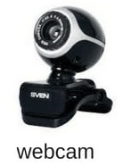
4) Webcamera:
वेब कॅमेरा हा एक विडीओ शुटींग कॅमेरा सारखा असतो . त्याने शुटींग
करून जे रेकार्डिंग केले आहे त्याचे आउट पुट आपणास मॅानिटर च्या स्क्रीन वर
बघायला मिळते. त्या मुळे चॅटिंग करते वेळी , लाईव्ह चित्र रुपात एकमेकांना
मॅानिटर ¾च्या स्क्रीन वर पाहू शकतो.
वेब कॅमेरा यु. एस. बी. पोर्ट ला जोडला जातो.

Slide 3
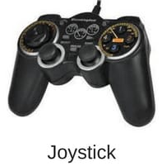
5) Joystick:
ÆüÖ डीव्हाइसü ¾Æüß›üß†Öê गेम्स खेळण्यासाठी ˆ¯ÖµÖÖêÖÖŸÖ येणारा ‡­Ö¯Öæ™ü
डीव्हाइस †ÖÆêü. ÊÖ डीव्हाइस “ÖÖ उपयोग »ÖÆüÖ­Ö मुलांद्वारे कॅाम्पुटरवर खेळ
खेळण्यासाठी केल्या •ÖÖŸÖÖê.  कॅाम्पुटरवर ú úकी-²ÖÖê›Ôü“µÖÖ मदतीने खेळ खेळता
येतात ¯Ö¸ÓüŸÖã काही खेळ तेज  गतीने खेळण्यासाठी या •ÖÖòµÖÛÃ™üक ú“ÖÖ उपयोग
 केल्या •ÖÖŸÖÖê.

Slide 4
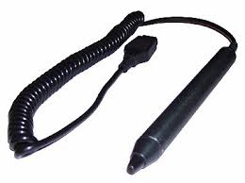
6) लाईट पेन (Light pen) :-
हा लाईट पेन एक पेन्सिल च्या आकाराचा इलेक्ट्रानिक पेंट ब्रश आहे.
ह्या पेन्सिल च्या आकाराचा उपयोग संगणकाच्या स्क्रीन वर आब्जेक्ट दाखविण्यासाठी, रेखाटण्यासाठी किंवा रंगविण्यासाठी होतो लाईट पेन चा उपयोग काम्प्यूटर स्क्रीन वर एखादा चित्र किंवा ग्राफिक्स बनविण्यासाठी केल्या जातो. वापरकर्त्याला एका विशेष सी. आर. टी. (CRT) स्क्रीन वर सहजपणे पेन ठेवून आणि स्क्रीन ला कागद समजून चित्र काढता येते.
आकृती: लाईट पेन

Slide 5
लाईट पेनामध्ये एक प्रकाश संवेदनशील पेनसारखी एक युक्ती असते, त्याला फोटो ट्रान्झीस्टर किंवा फोटो डायोड म्हणतात. लाईट पेन चा उपयोग आब्जेक्ट निवडण्यासाठी केल्या जातो आणि चित्र काढण्यासाठी केल्या जातो.
लाईट पेन च्या मदतीने बनविलेला कोणताही ग्राफिक्स, कॅाम्प्यूटर वर
संग्रहित करू शकतो. तसेच आवश्यकतेनुसार त्यामध्ये सुधारणा
सुद्धा करता येते.

Slide 6
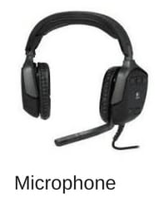
7) Microphone:
मैक्रोफोन एक इनपुट डिव्हाइस आहे. मैक्रोफोन एक असा डिव्हाइस आहे जो आपल्या आवाजाला डिजिटल डाटा मध्ये परावर्तीत करतो. मैक्रोफोन ला आपले कार्य करण्यासाठी कॅाम्पुटर मध्ये साउंड कार्ड असणे आवश्यक आहे.
मैक्रोफोन हा आवाजाला इलेक्ट्रिक सिग्नल मध्ये बदलवितो, त्या नंतर कॅाम्प्यूटर मध्ये असलेला साउंड कार्ड या एनालॅाग डाटा ला डिजिटल डाटा मध्ये परावर्तीत करतो. या प्रोसेस नंतर आपला आवाज कॅाम्प्यूटर मध्ये संग्रहित करू शकतो.

